Slide 1
Перекладач з англійської в азбуку Морзе «Штірліц»
Штирлицу попала в голову пуля.
"Разрывная," - раскинул мозгами Штирлиц.
Олександр Гетманцев
Артем Приходько

Slide 2
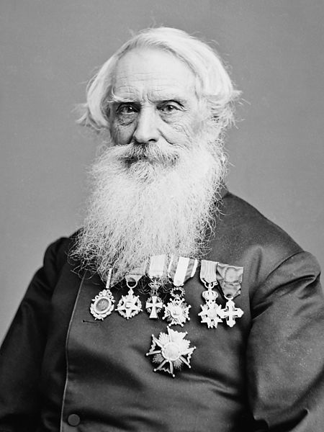
Азбука Морзе є простим способом кодування тексту у сигнал та передачу його на відстань.
Ми вирішили зробити перекладач з англійської в Морзе

Slide 3
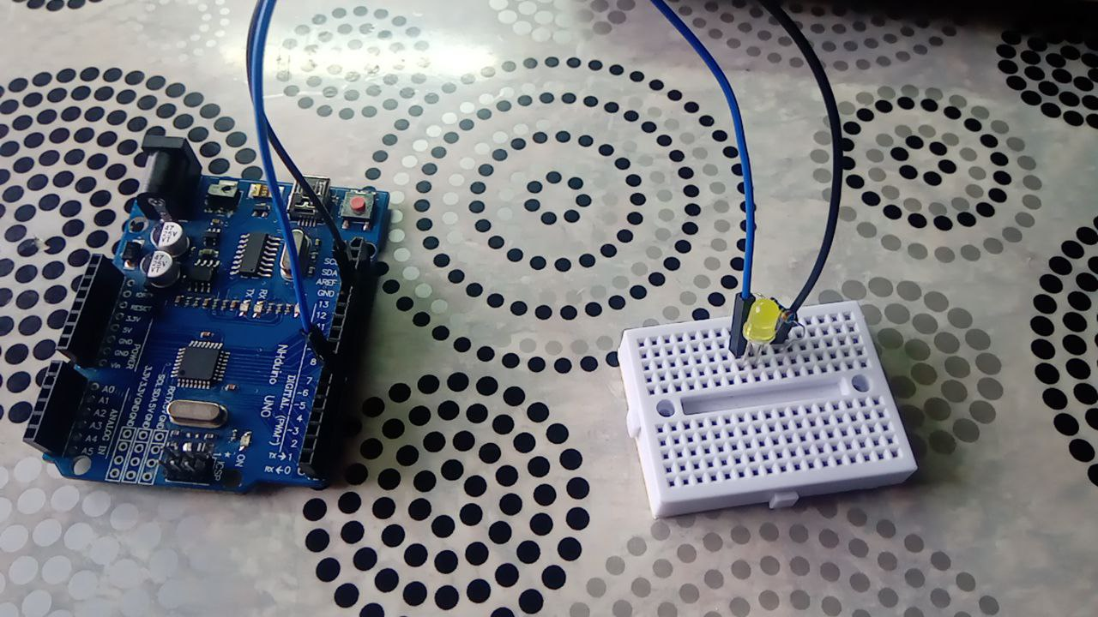
Схема
Схема насправді є дуже простою, це просто світлодіод підключений до Ардуіно

Slide 4
Код
Файл з кодом буде знаходитись у папці на гітхабі

Slide 5
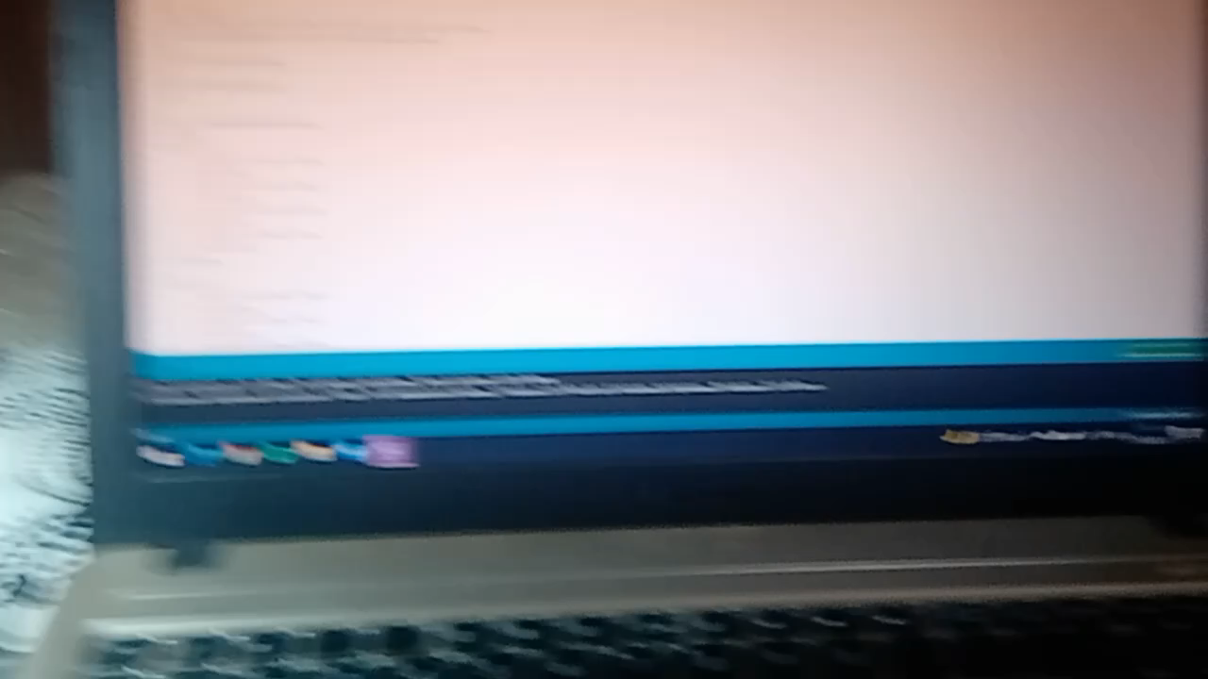
Сигнал SOS
Найвідомішим сигнал який відправляэться азбукою Морзе є сигнал заклику про невідкладну допомогу
у надзвичайній ситуації.
SOS на Морзе записується як « . . . - - - . . . »

Slide 6
Дякуємо за увагу!

